Slide 1
Etude des remplissages à densité variable en impression 3D
Oscar THOMAS
11717
Oscar THOMAS, 11717
Etude des remplissages à densité variable en impression 3D
1/

Slide 2
Sommaire
Introduction
Etude des remplissages en traction
1-Implémenter un remplissage
2-Essai de traction et résultat sur différents remplissages
3-Bilan de cette première expérience
Realisation de simulations et optimisation du remplissage
1-Reproduction d’un essai traction par la FEM.
Conclusion
1
2
3
Oscar THOMAS, 11717
Etude des remplissages à densité variable en impression 3D
2/

Slide 3
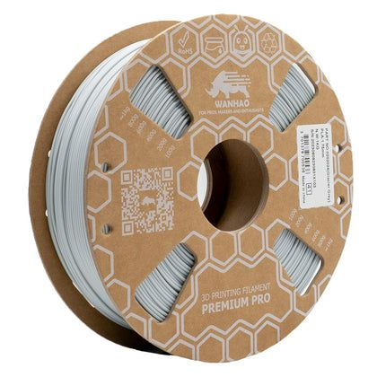
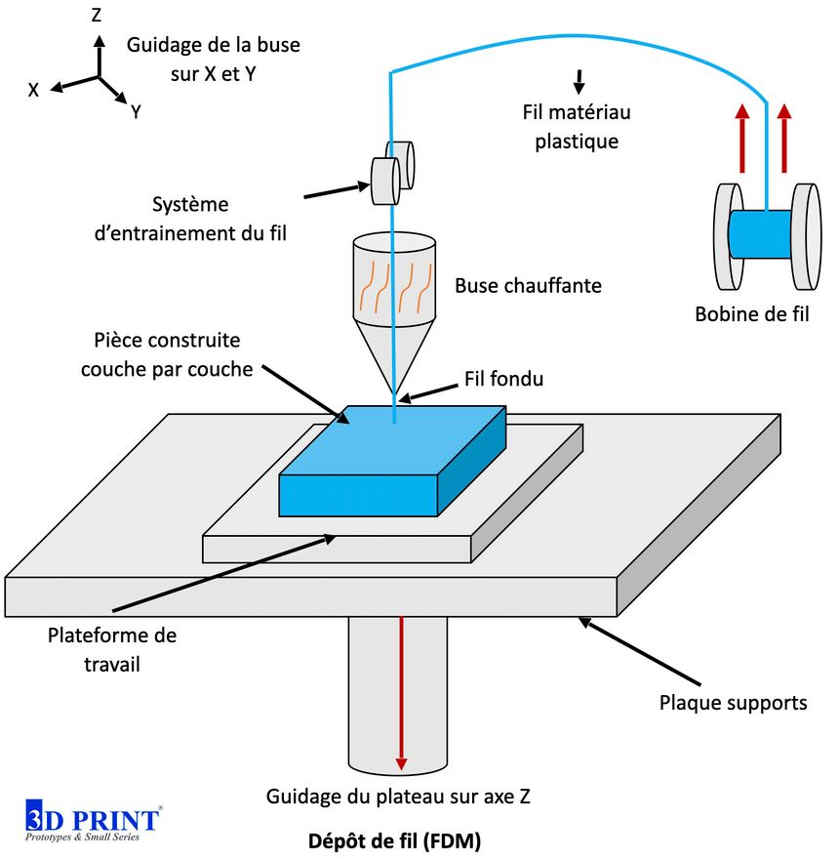
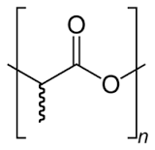
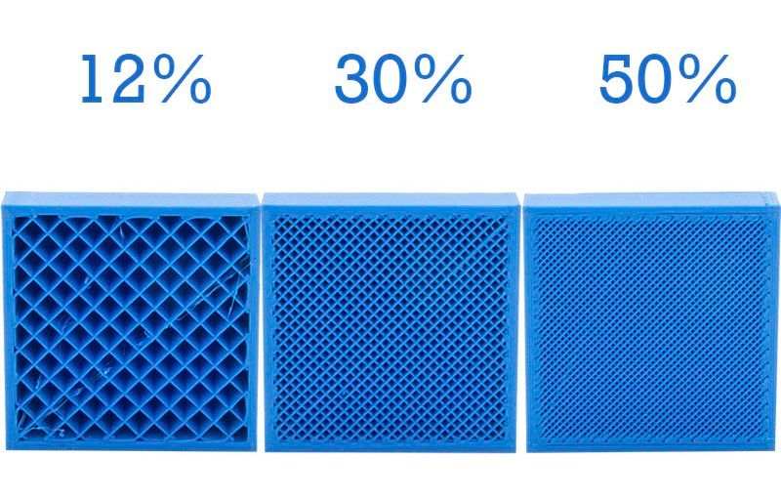
Introduction
Bobine de PLA
Oscar THOMAS, 11717
Etude des remplissages à densité variable en impression 3D
3/

Slide 4
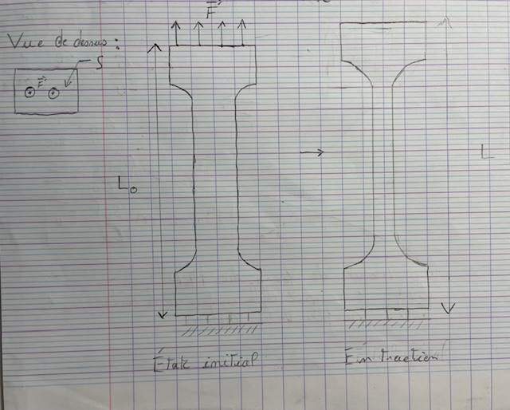
I. Etude des remplissages en traction
Loi de Hooke : σ =E.ε
-σ = F/S contrainte en Pa.
-E module d’élasticité de Young en Pa.
-ε = (L-L₀)/L₀ allongement relatif.
Oscar THOMAS, 11717
Etude des remplissages à densité variable en impression 3D
4/

Slide 5
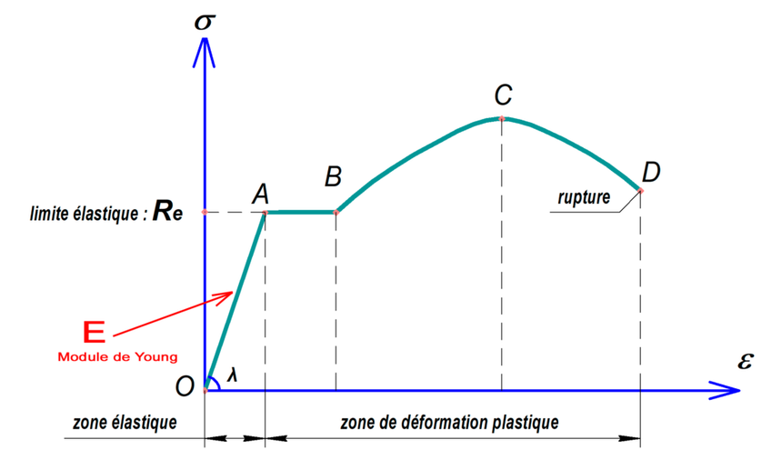
I. Etude des remplissages en traction
Elongation en réponse à une traction uniaxiale :
Oscar THOMAS, 11717
Etude des remplissages à densité variable en impression 3D
5/

Slide 6
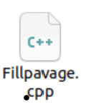
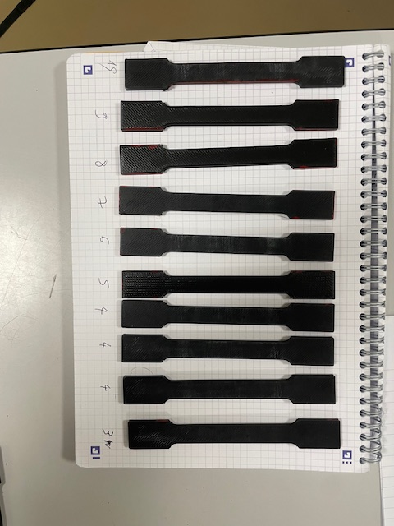
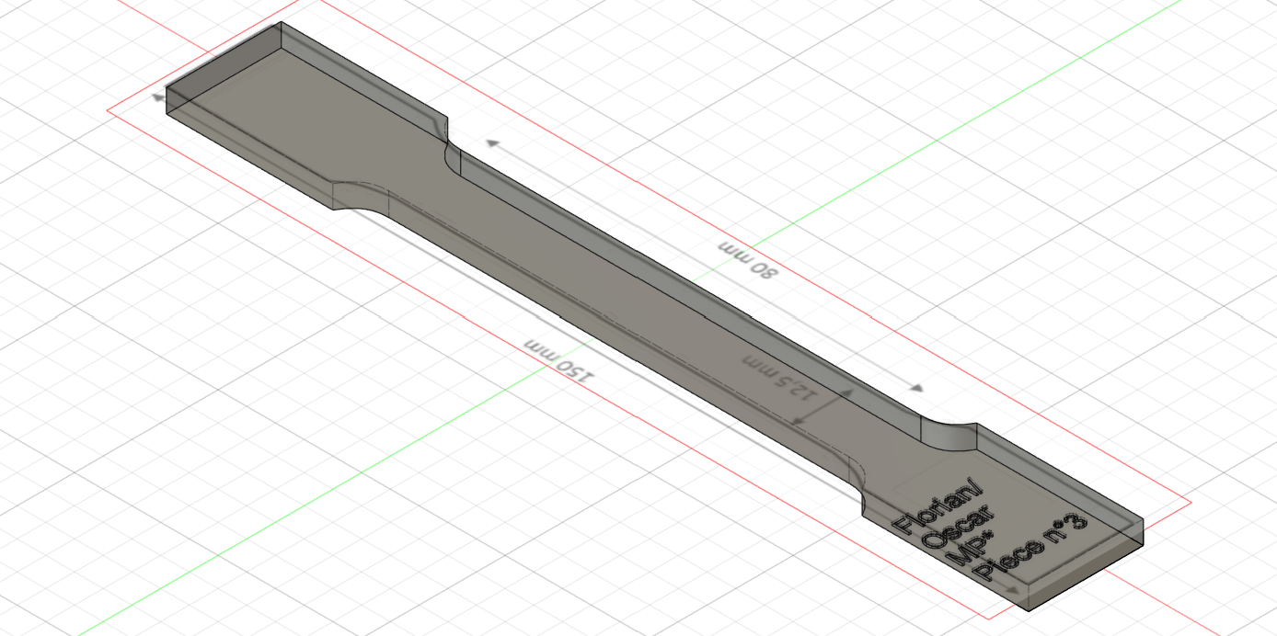
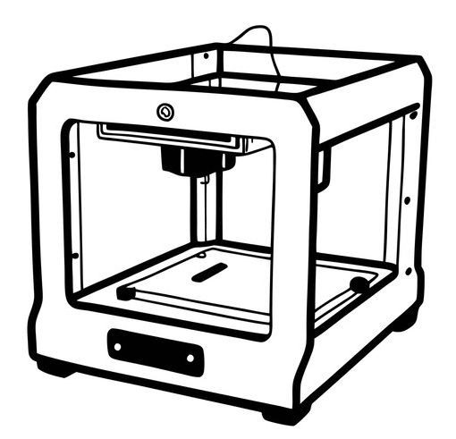

I.1 Implémentation d’un remplissage
Nouveau remplissage
G-code
Slic3r
Oscar THOMAS, 11717
Etude des remplissages à densité variable en impression 3D

Slide 7
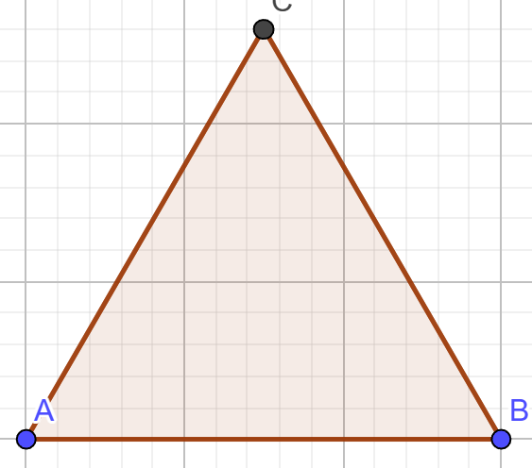
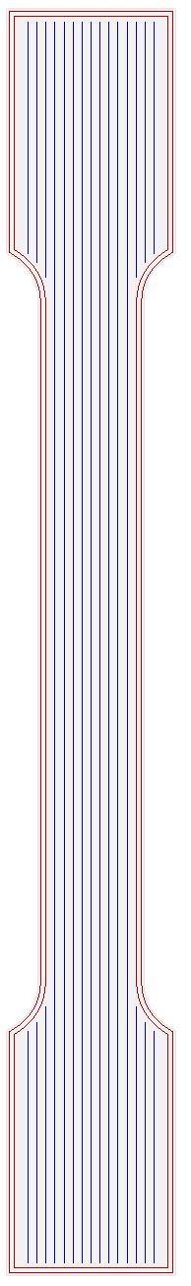
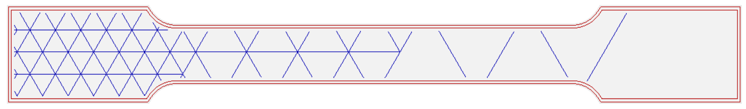
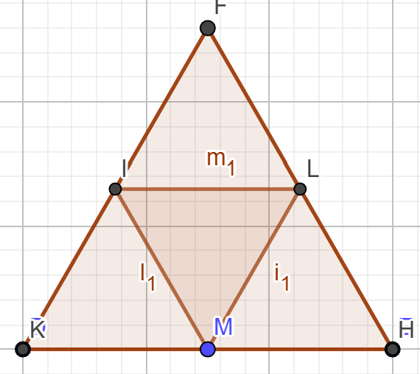
I.1 Présentation des remplissages implémentés
Remplissage linéaire : ci-dessous exemple de remplissage à 9 lignes
Remplissage pavage triangulaire : ci-dessous profondeur 2,3,4
Profondeur 0
Profondeur 1
Oscar THOMAS, 11717
Etude des remplissages à densité variable en impression 3D
7/

Slide 8
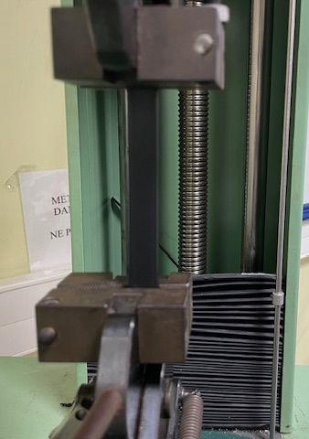
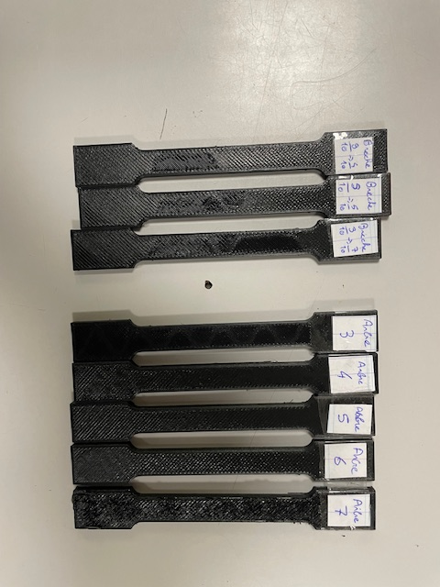
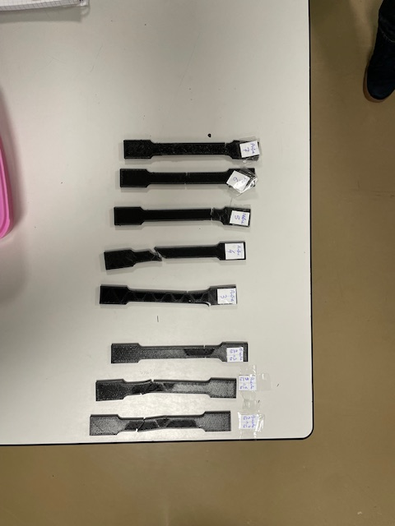
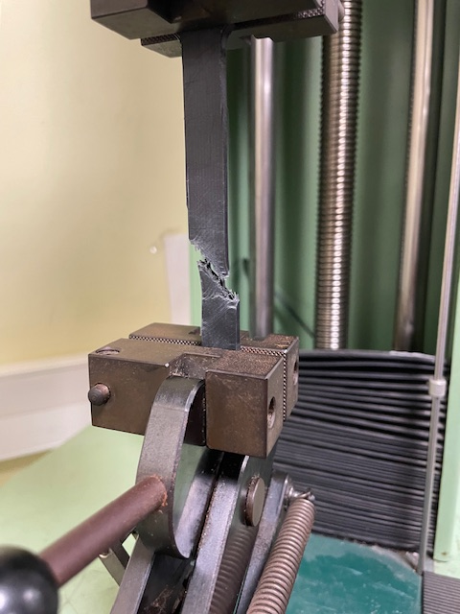
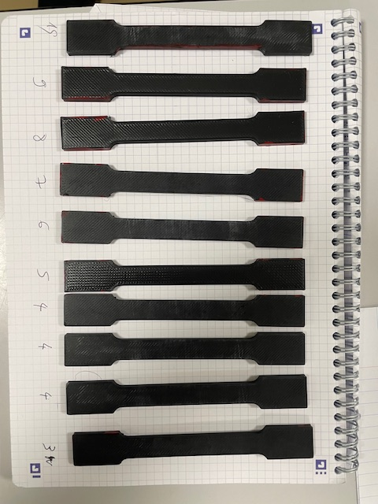
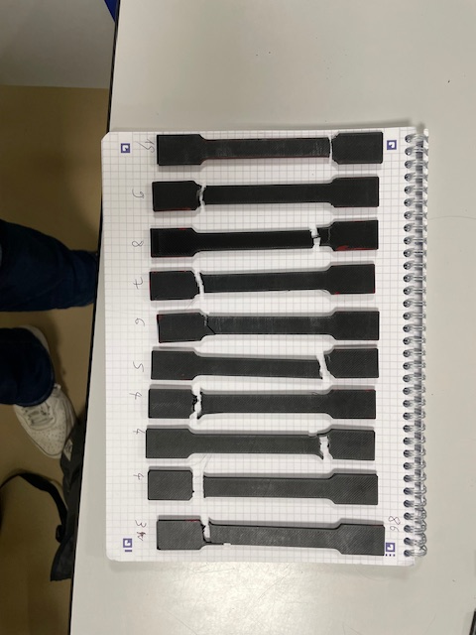
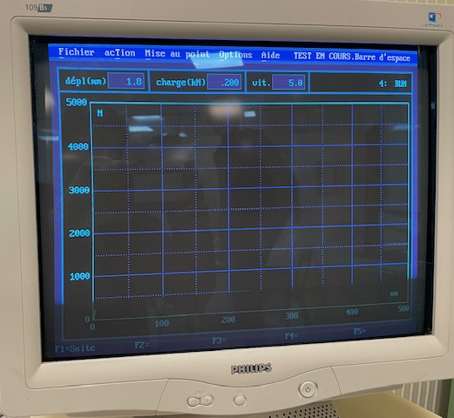
I.2 Essai de traction
Dispositif expérimental :
Effort appliqué
Etat initial :
Etat final :
Eprouvettes testées :
En haut : remplissage pavage triangulaire
En bas : remplissage lignes
Mesure de l’élongation et de la Force appliquée.
Résultats renvoyés au format .asc
Machine d’essai en traction
du lycée Livet (Nantes).
Oscar THOMAS, 11717
Etude des remplissages à densité variable en impression 3D
8/

Slide 9
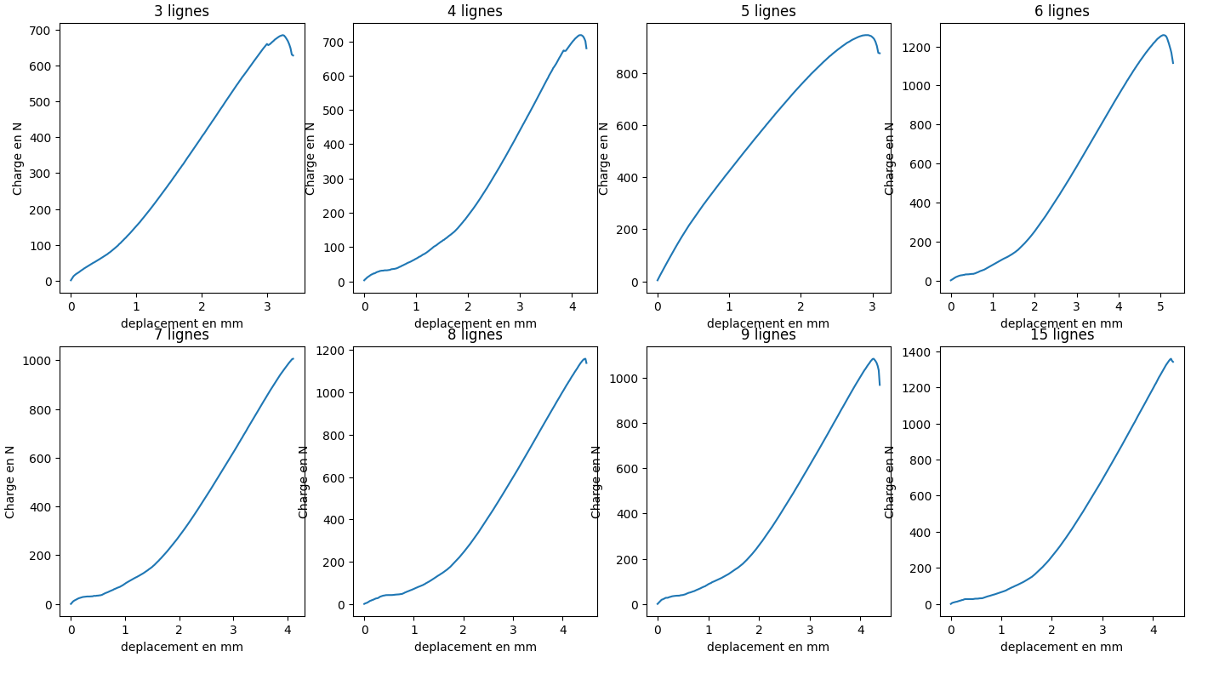
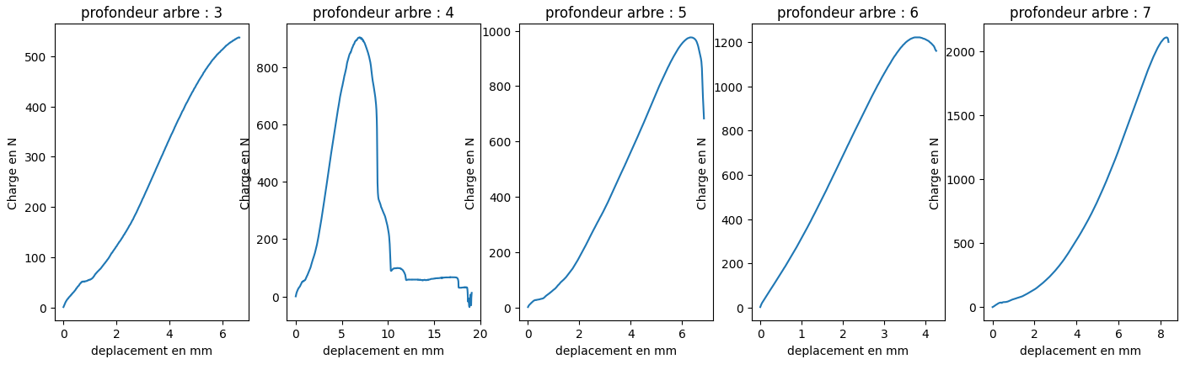
I.2 Premiers résultats
Observations :
-Comportement hookéen.
-Pas de domaine plastique.
-Un remplissage plus dense donne une contrainte à la rupture plus forte.
-Un remplissage plus dense donne un module de Young (E) plus élevé.
Quelques défauts :
: zone de glissement
: rupture incomplète
Oscar THOMAS, 11717
Etude des remplissages à densité variable en impression 3D
9/

Slide 10
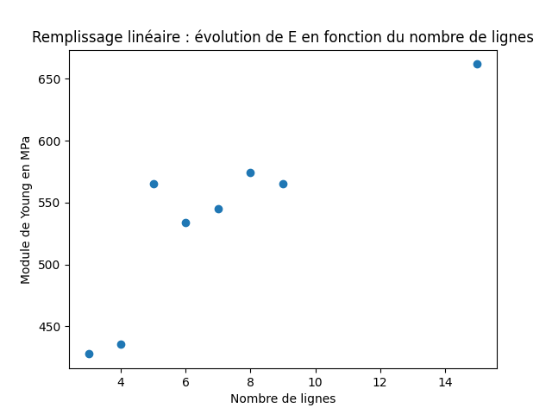
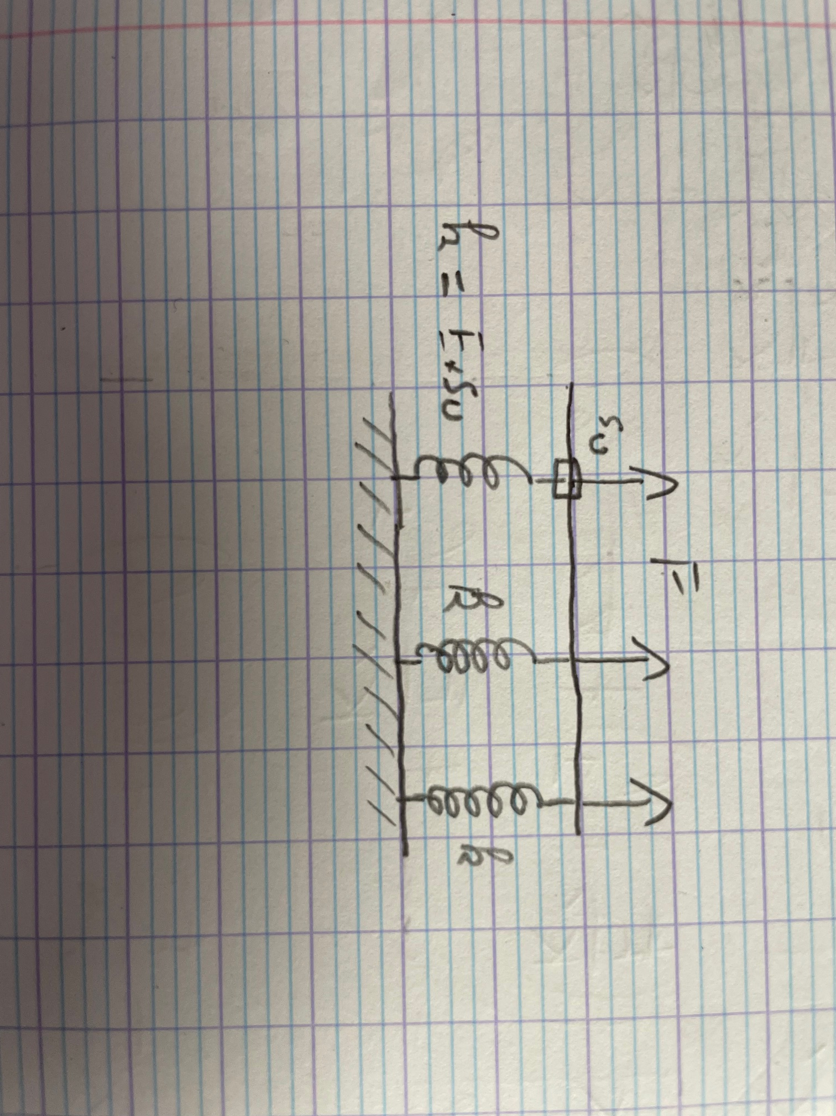
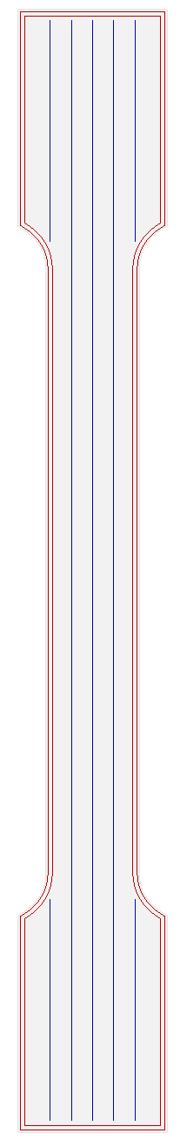
I.3 Analyse du remplissage linéaire
Sur la figure ci-contre :
-E a été calculé par régression linéaire.
-On vérifie que le remplissage se comporte comme un assemblage de ressort en parallèle.
Oscar THOMAS, 11717
Etude des remplissages à densité variable en impression 3D
10/

Slide 11
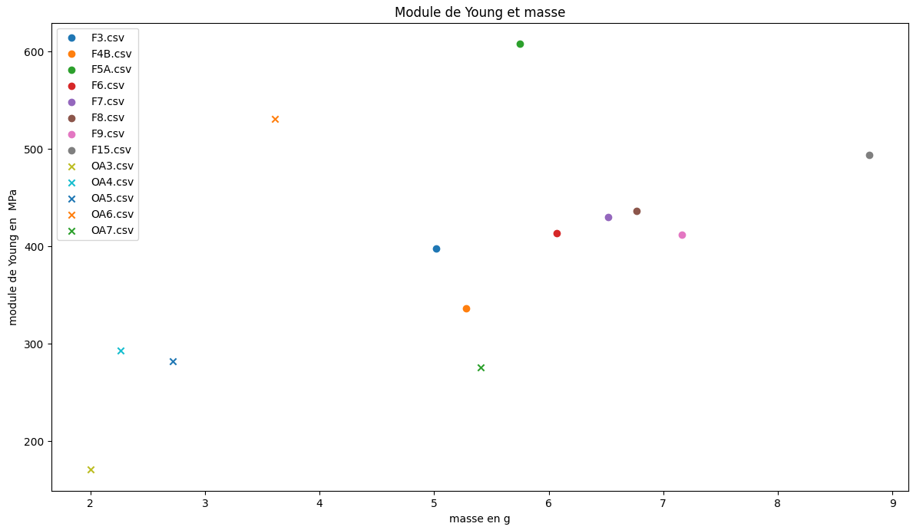
I.3 Comparaison des deux remplissages
Noms de code :
-F pour remplissage linéaire (F7 : 7 lignes)
-OA pour le pavage triangulaire (OA7 : profondeur de l’arbre 7)
Oscar THOMAS, 11717
Etude des remplissages à densité variable en impression 3D
11/

Slide 12

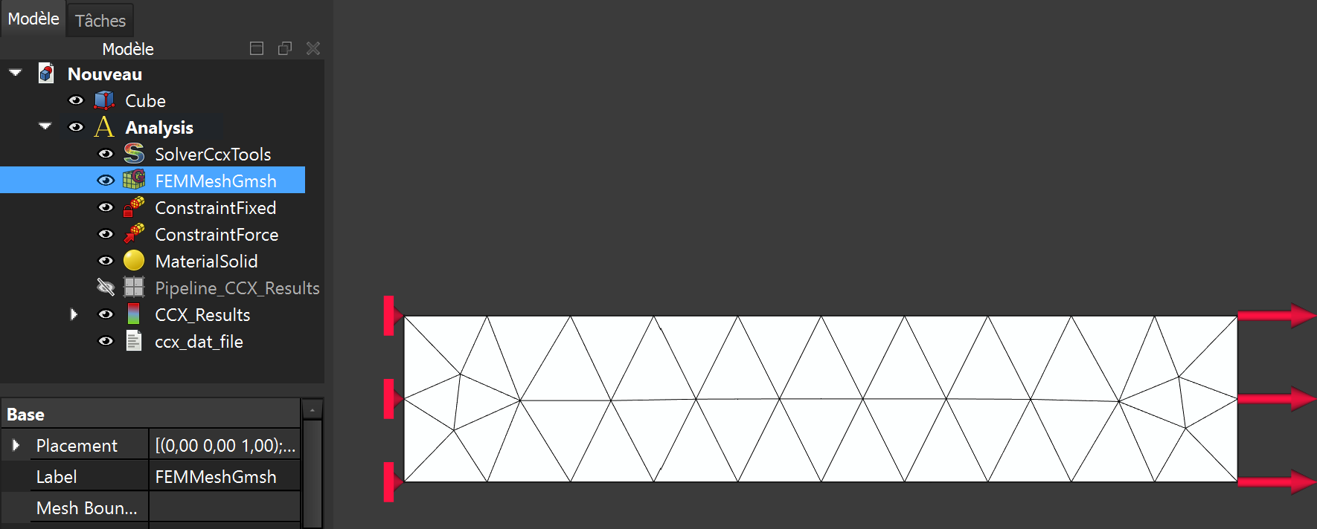
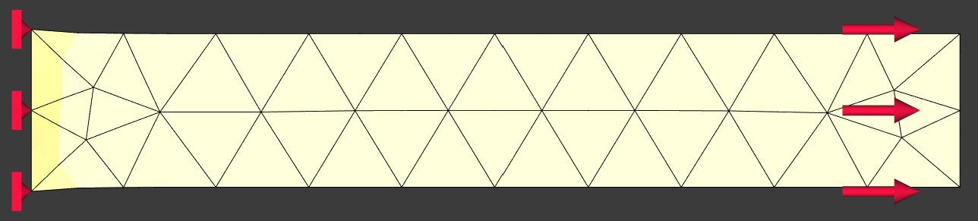
II. Réalisation de simulation
Réalisation d’une modélisation en élément finis de la réponse d’une piece en traction à l’aide du logiciel Freecad.
Resultat pour un pavé 50x10x10 mm en PLA soumis à une charge totale de 1000N :
Oscar THOMAS, 11717
Etude des remplissages à densité variable en impression 3D
12/

Slide 13
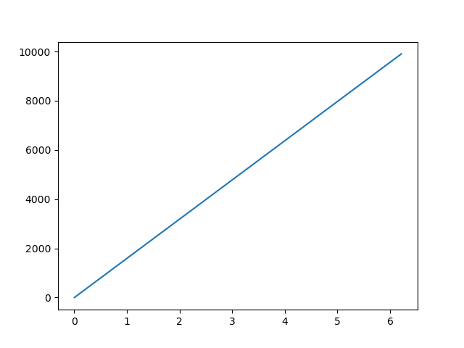
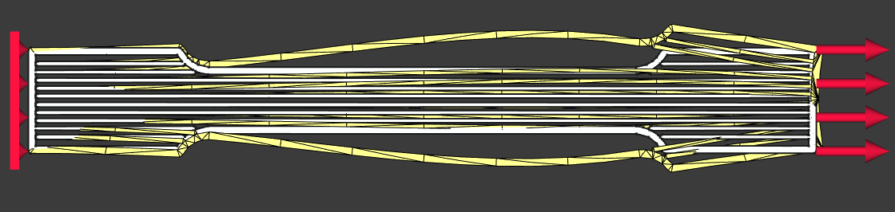
II.1 Reproduction d’un essai de traction
Charge en N
Réalisation d’une macro pour effectuer des simulations avec des charges différentes.
Déplacement en mm
Oscar THOMAS, 11717
Etude des remplissages à densité variable en impression 3D
13/

